Slide 1
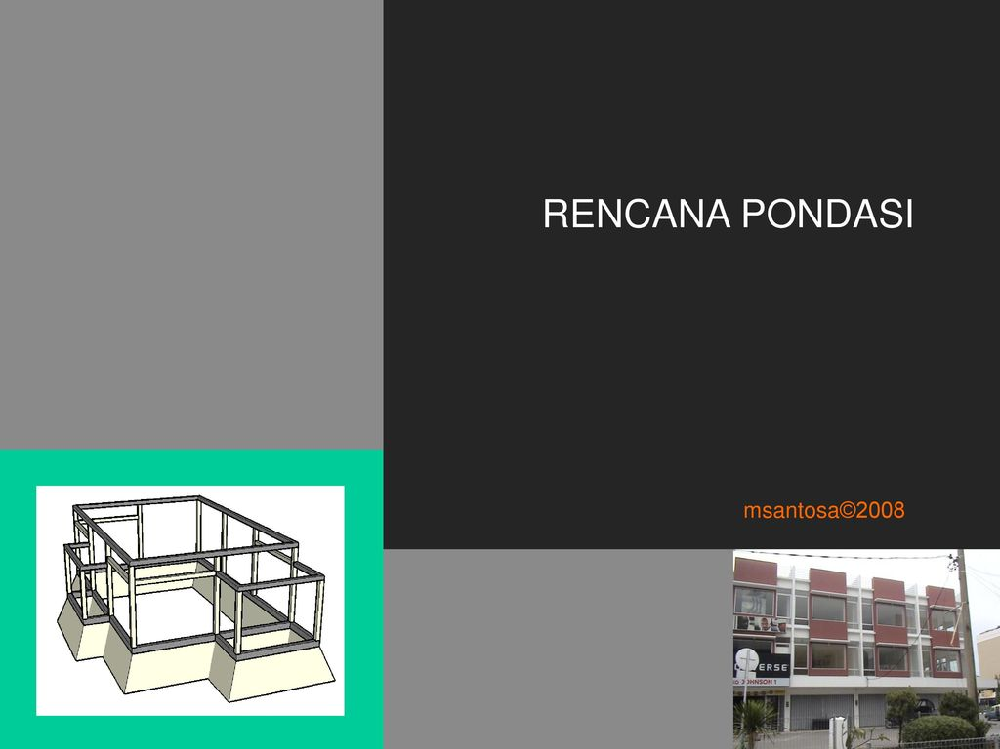
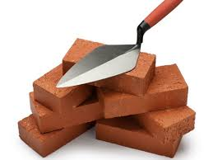

Slide 2
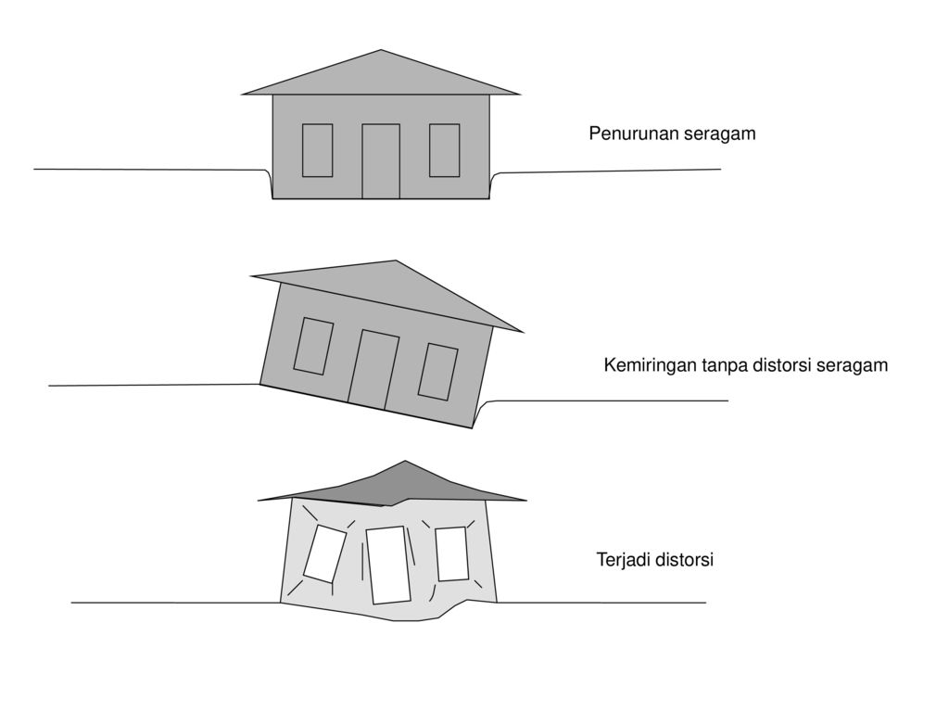

Slide 3
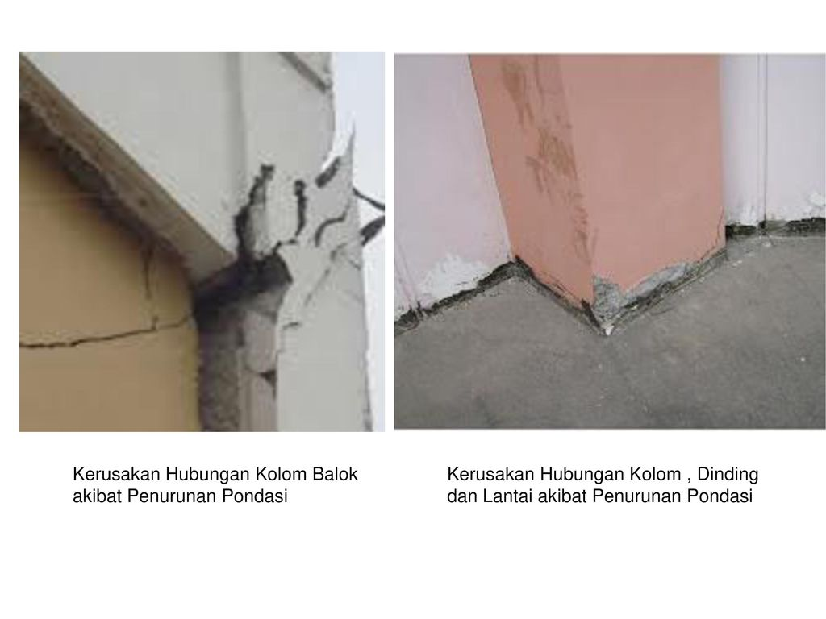

Slide 4
Batu Pondasi
Mengenal berbagai jenis batu untuk pondasi yang bikin rumah lebih kokoh. Pengertian dari batu atau batuan yang diartikan secara ilmu geologi, yaitu benda padat yang tebuat secara alami dari mineral atau mineraloid.
Lapisan luar padat Bumi, litosfer, terbuat dari batuan. Dalam batuan umumnya terdiri dari tiga jenis, yaitu batuan beku, sedimen, dan metamorf.
Kemudian untuk mendukung agar proyek pembangunan rumah, batuan biasanya dipakai pada pondasi dengan ketinggian kurang dari 10 meter. Kemampuan batukali yang bisa menahan beban berat tentunya sangat diunggulkan sampai sekarang ini.
Terlebih, pemasangan pondasi batu kali dikombinasikan dengan teknik pemasangan strauss pile / bor pile, beton cakar ayam, mampu menahan goncangan ketika adanya getaran dari dalam tanah ataupun getaran yang dihasilkan lingkungan sekitar. Selain itu kekuatan sebuah pondasi juga bertujuan untuk mengamankan kekokohan berdirinya suatu bangunan.

Slide 5
BATU BULAT
Batu bulat yaitu bahan galian yang banyak ditemui hampir diseluruh pelosok Indonesia. Batu bulat secara umum dibedakan menjadi 2 jenis yakni batu kali atau batu sungai. Kemudian juga ada batu gunung ciri dari batu jenis ini adalah berwarna abu-abu agak kehitaman.
Biasanya batu bulat menjadi primadona pilihan dalam pembuatan pondasi bangunan, khususnya batukali. Karena jenit batu kali yang banyak tersedia dan bisa langsung diambil dari aliran sungai disetiap daerah.
Batu kali umumnya berukuran tidak terlalu besar yakni berdiameter berkisar 25 centimeter, namun batukali biasanya memiliki lumut pada bagian permukaan, yang harus dilakukan pembersihan dahulu dengan cara penyikatan sebelum dipakai untuk kegunaan pondasi bangunan.
Karena jika tidak, lumut yang menempel pada permukaan batu akan mengering dan memberikan jarak terhadap semen setelah selesai dilakukan pemasangan. Artinya, hal tersebut juga berdampak akan mengurangi kekuatan yang mampu ditopang oleh pondasi.
Batu gunung juga merupakan kesatuan dari batu bulat yang digunakan untuk membuat pondasi bangunan. Namun, karena lokasinya yang terpendam didalam tanah, dan jumlah yang tersedia tidak dibanyak lokasi setiap daerah oleh sebab itu perlu bantuan alat berat untuk mengangkat batu gunung ke permukaan.
Kelemahan batu bulat ini adalah karena bentuknya bulat menyebabkan tidak akan saling mencengkeram satu dengan yang lainnya ketika dipasang.

Slide 6
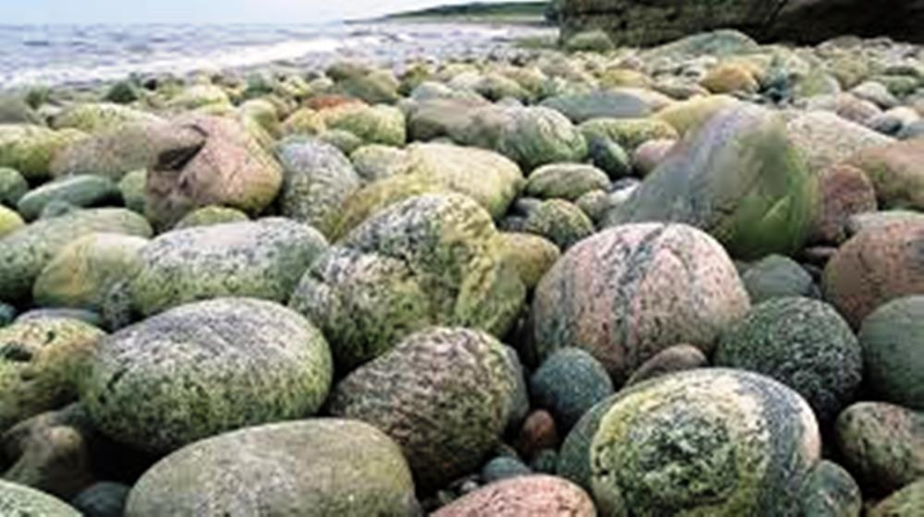

Slide 7
BATU BELAH
Batu belah berasal dari batu bulat yang berukuran besar kemudian di pecah menjadi bongkahan-bongkahan lebih kecil. Jenis batu belah ini, umumnya berwarna kehitaman, coklat keputihan tergantung daerah bukit atau gunung asalnya. Batu belah kebanyakan berada di daerah perbukitan dan gunung aktif. Namun, tidak memungkinkan terdapat pada aliran sungai yang perlu masih butuh bantuan alat berat untuk mengangkut batu besar ini.
Batu belah sangat baik untuk pondasi menerus dan pondasi umpak (tua) karena batu ini biasanya berasal dari letusan batu yang ikut keluar dari perut bumi ketika terjadinya letusan gunung.
Keunggulan lain penggunaan batu belah sebagai bahan pondasi bangunan bisa mengikuti lebar diinginkan secara rapih sehingga porsi beban yang akan diterapkan pada pondasi lebih maksimal.
Batu belah yang bagus digunakan untuk pondasi rumah keras, bersih dan tidak lapuk. Cara menentukan tidak lapuk atau batu tua yang siap digunakan untuk bangunan dengan cara membelahnya menggunakan palu. Apabila pecah, yang dihasilkan tajam, atau mampu menyayat maka batu tersebut sangat baik digunakan untuk bangunan.

Slide 8
BATU BLONDOS
Asal batu ini dari batu bulat yaitu dari kali dan gunung. Hanya saja bentuknya hanya sekepal tangan orang dewasa. Batu ini disebut juga batu blondos berwarna hitam dan keabu-abuan.
Biasanya batu ini dimanfaatkan untuk lapisan pondasi (pondasi setempat). Batu blondos yang memiliki kwalitas bagus harus kuat, keras, bersih dan tidak lapuk.
Banyak diaplikasikan sebagai penghias dinding dan dekorasi taman karena menimbulkan aksen tradisional. Karakter khas dari batu ini yaitu membulat, keras, dan permukaan yang cukup halus

Slide 9
BATU KARANG
Kemudian jenis batu karang ini juga salah satu bahan sangat baik untuk dimanfaatkan sebagai pondasi bangunan. Batu karang biasanya berwarna putih atau kuning muda, namun ada juga yang berwarna kehitaman.
Pastinya, benda ini hanya bisa didapat dari area pantai maupun laut. Jenis batu ini memiliki kepadatan serta kekuatan tersendiri. Ciri yang melekat pada batu karang yaitu sangat keras, bersih serta mempunyai garis warna yang memudar.

Slide 10
Penambangan Batu Pondasi (Quarry)
Penggalian Batuan Beku di perbukitan, mis
Warga membuat batu pondasi dari batu padas perbukitan di Desa Bantal, Asembagus, Situbondo, Jawa Timur, Selama musim kemarau, warga Desa Bantal beralih profesi dari bertani ke penambang batu untuk bahan pondasi rumah, yang dijual Rp7000 per batang dengan ukuran 80x30x25 Cm dan dipasarkan ke Surabaya dan Bali.

Slide 11
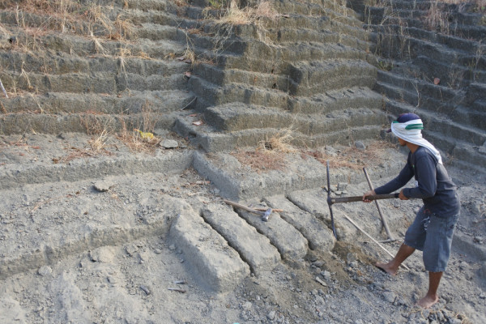
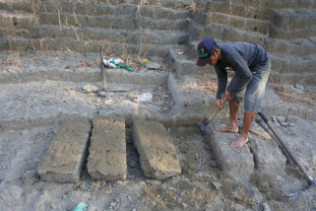
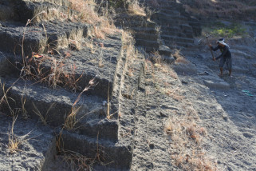
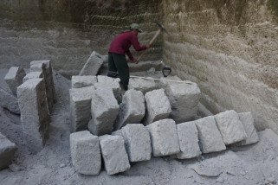
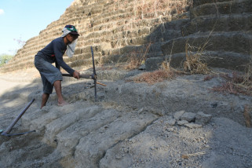

Slide 12
RENCANA PONDASI
Pondasi merupakan bagian dari struktur bangunan gedung yang berfungsi untuk meneruskan beban bangunan ke dalam tanah secara merata.
Dalam hal ini pondasi mempunyai syarat harus mendapatkan beban secara merata agar tidak terjadi penurunan tanah yang tidak sama pada suatu bangunan gedung
Gambar rencana pondasi merupakan salah satu gambar rencana struktur bangunan yang untuk pertama kali dihasilkan.
Pondasi merupakan bagian bangunan yang sering disebut sebagai substruktur, karena letaknya ada di dalam tanah.
Banyaknya ragam bangunan dengan karakteristik yang berbeda-beda saat ini mendorong terciptanya beragam pondasi yang terbuat dari berbagai material. Salah satunya ialah pondasi batu bata yang menggunakan batu bata sebagai bahan bakunya.

Slide 13
Pondasi Batu Bata
Pondasi batu bata adalah pondasi yang terbuat dari material batu bata sebagai bahan utamanya. Seluruh batu bata ini disusun sedemikian rupa untuk membentuk suatu pondasi yang mampu menahan beban bangunan di atasnya kemudian meneruskannya ke dalam tanah. Karena memiliki daya dukung yang tidak terlalu tinggi, pondasi batu bata biasanya diterapkan pada konstruksi yang sederhana.
Selain biayanya yang cukup murah, banyak orang memilih pondasi batu bata lantaran proses pengerjaannya yang sederhana sehingga menghabiskan waktu relatif singkat. Kendati demikian, pondasi ini tetap mampu memberikan jaminan keamanan bangunan dan kedudukan strukturnya

Slide 14
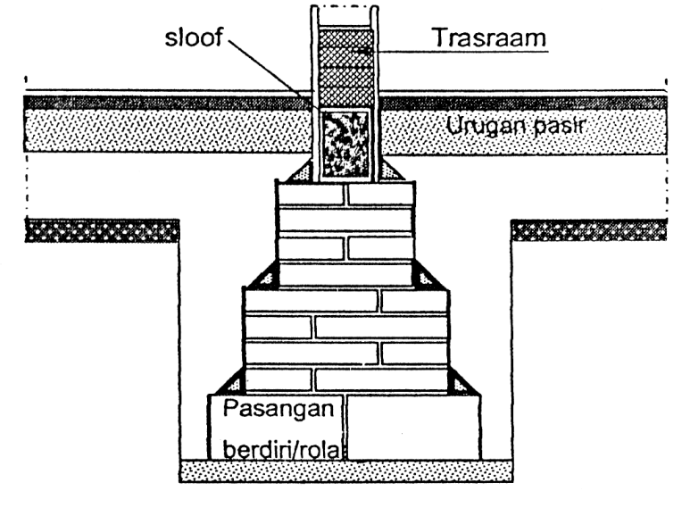


Slide 15
Kelebihan Pondasi Batu Bata
1. Kebutuhan Anggaran Biaya Pembuatannya Rendah
Pondasi batu bata umumnya dipakai untuk mendukung bangunan yang mempunyai konstruksi sederhana dan berada di lahan yang stabil. Ukuran kedalaman galian tanah yang sering diterapkan berkisar antara 50-80 cm. Material utama pembuatannya terdiri atas batu bata, semen, dan pasir. Mengingat bahan bakunya yang tidak terlalu kompleks, biaya untuk membangun pondasi batu bata lebih rendah jika dibandingkan pondasi-pondasi yang lainnya

Slide 16
2. Waktu Pengerjaannya Relatif Cepat
Pada prinsipnya, konstruksi pondasi batu bata ini mirip seperti pondasi batu kali. Cuma yang membedakan hanyalah material utama yang membentuknya. Selain itu, pasangan batu bata yang digunakan untuk membentuk pondasi ini juga lebih cepat mengering karena pori-porinya yang berukuran lebih besar. Dengan demikian, pondasi ini cocok diaplikasikan pada rencana pembangunan yang membutuhkan efisiensi waktu yang tinggi.
3. Memiliki Model Konstruksi yang Sederhana
Kelebihan lain yang dimiliki oleh pondasi batu bata adalah konstruksinya yang sederhana. Pengerjaan pondasi ini dilakukan langsung di tempat pembuatannya. Dimulai dari penggalian tanah, pembuatan adukan perekat, sampai dengan penyusunan batu bata. Sebab kesederhanaan konstruksinya itu pula pembuatan pondasi batu bata sama sekali tidak memerlukan bantuan alat berat.

Slide 17
Kekurangan Pondasi Batu Bata
Daya dukung yang dimiliki tidak terlalu kuat meski layak digunakan untuk menahan bangunan sederhana
Tidak cocok diterapkan untuk mendukung bangunan-bangunan yang bertingkat
Dibutuhkan galian tanah yang cukup banyak di sepanjang tempat pendirian struktur dinding bangunan
Hanya dapat diaplikasikan apabila kondisi tanah di area pembangunannya cukup stabil
Tingkat ketahanannya tidak terlalu bagus terutama jika sering terendam air

Slide 18
Konstruksi Pondasi dan Tiang Utama Rumah Amfibi di Lahan Basah
Banjir di lahan basah dan bantaran sungai memang tidak dapat dihindari, karena lahan basah dan bantaran sungai itu sebetulnya memang tempat air bila musim penghujan tiba.
Namun demikian banjir dapat dicegah atau diminimalisasi dampaknya, dan salah satu caranya adalah dengan bentuk rumah panggung. Cara ini telah dilakukan secara turun-temurun di wilayah Kalimantan.
Akan tetapi, seiring dengan adanya dampak pemanasan global, hunian panggung pada lahan basah

Slide 19
Bila musim penghujan tiba, banjir adalah permasalahan yang paling kompleks yang terjadi di Indonesia saat ini.
Di Kalimantan Tengah (Kalteng) dengan sebagian besar permukiman di perkotaannya dibangun pada lahan basah dan tepian sungai, bila musim penghujan tiba, banjir kerap kali datang melanda ke permukiman-permukiman yang didirikan pada lahan-lahan tersebut
Melalui konsep arsitektur amfibi ini, seluruh permukiman yang dibangun di lahan basah dan bantaran sungai akan mengapungkan rumah-rumah, jalan-jalan lingkungan, fasilitas-fasilitas sosial / umum bahkan septictanknya akan mengapung bila air yang merupakan penghuni asli lahan dan bantaran sungai itu datang saat musim penghujan.
Melalui konsep arsitektur amfibi ini juga, air hujan yang menimpa atap-atap bangunan di panen melalui tandon-tandon air. Dengan memanfaatkan bahan-bahan bangunan yang ramah lingkungan dan ringan, memanen hujan bila musim penghujan, dan mempersilahkan air menggenangi lahan basah dan bantaran sungai, akan tercipta Arsitektur Hijau yang bersahabat dengan air dan bebas banjir

Slide 20
Pengapung merupakan salah satu bahan bangunan yang sangat penting bagi arsitektur amfibi.
Ada 8 (delapan) bahan pengapung yang kini telah digunakan dalam mewujudkan arsitektur amfibi, yaitu :
1) EPS / expandable polystyrene (semacam gabus putih, orang sering menyebutnya dengan styrofoam),
2). drum plastik,
3). batang kayu utuh (kini sulit mencari batang kayu utuh berdiameter 50 cm lebih),
4). bambu,
5). pipa PVC,
6). botol plastik / galon air mineral.
7) plat baja berbentuk tabung silinder dan balok dan
8) plat beton kedap air dan berongga berbentuk balok (merupakan teknologi terbaru).
Di Palangka Raya, EPS telah digunakan sebagai bahan apung untuk bangunan hanggar pesawat air milik MAF Palangka Raya.

Slide 21
Ark’a Modulam adalah salah satu alternatif modul konstruksi dan tiang utama rumah amfibi. Bila lahan basahnya tak berair, pondasi rumah akan berpijak pada tanah, namun bila lahan basahnya berair, pondasi rumah akan mengapung.
Dengan Ark’a Modulam ini, lantai rumah akan terbebas dari rendaman air banjir maksimal.
Dalam Ark’a Modulam ini, pengapung menggunakan drum plastik 200 liter yang dirakit secara berdiri. Karena jalan-jalan lingkungan perumahan di lahan basah perkotaan telah dibangun dengan ketinggian antara 1,5 sampai 2 meter, maka dalam Ark’a Modulam ini terdapat semacam menara mini sebagai pijakan pondasi rumah amfibi saat lahan basah tak berair.
Sama halnya dengan rumah panggung, tiang tower mini juga dipancang dengan kedalaman memperhatikan kondisi tanah. Ark’a Modulam ini menawarkan 3 modul desain yaitu modul A dengan 4 drum, modul R dengan 5 drum dan modul K dengan 16 drum.
Bila posisi modul berada di pinggir, modul dilengkapi dengan konstruksi tonggak vertikal yang berfungsi sebagai sistem tambat bila rumah mengapung.Tonggak vertikal ini juga dipancang dengan kedalaman memperhatikan kondisi tanah

Slide 22
Dari tujuh bahan apung di atas, drum plastik dinilai paling efisien digunakan sebagai bahan apung untuk arsitektur amfibi tergolong arsitektur sederhana seperti rumah tinggal.
Selain itu, drum plastik bisa dibeli dalam bentuk bekasnya yang tentunya lebih murah daripada harga barunya.
Drum plastik ini telah banyak digunakan sebagai pengganti glondongan kayu yang kini semakin sulit didapatkan.
Selain itu, drum plastik juga telah banyak dipakai untuk bangunan wisata sungai atau danau seperti rumah makan terapung, pondok / gazebo terapung, bahkan penginapan terapung.
Dalam dunia arsitektur, seorang arsitek Nigeria telah berinovasi membuat sekolah terapung untuk peremajaan permukiman kumuh di suatu laguna. Sekolah terapung Makoko berlantai tiga ini ditopang oleh 256 drum plastik biru 200 lt yang dirakit secara berdiri
Dengan mempelajari dan mengkaji sejumlah arsitektur terapung dan arsitektur amfibi, ditawarkan Ark’a Modulam sebagai salah satu alternatif pemecahan dan pengembangan perumahan di lahan basah.

Slide 23
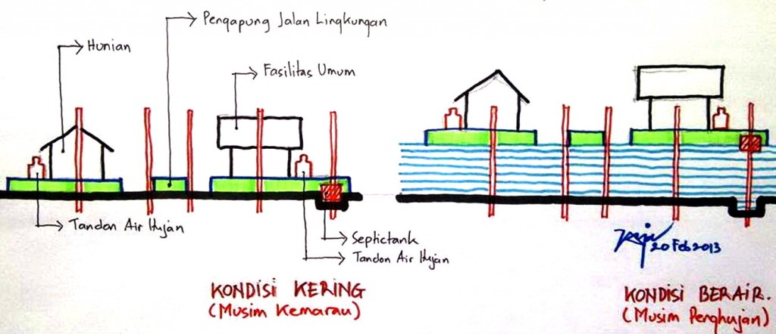
Dengan Ark’a Modulam ini, diharapkan rumah-rumah panggung di lahan basah perkotaan yang telah terendam air banjir maksimal saat ini tak lagi menambah ketinggian tonggak rumah panggung atau mengurug lahannya, melainkan mengubah bentuk rumah panggung tersebut menjadi rumah amfibi.
Diharapkan rumah amfibi ini akan memberikan keunikan tersendiri pada perumahan di lahan basah, sekaligus berpotensi sebagai atraksi wisata perkotaan. Semoga Ark’a Modulam ini bermanfaat dan dapat dijadikan salah satu alternatif dalam membangun rumah yang bebas banjir

Slide 24
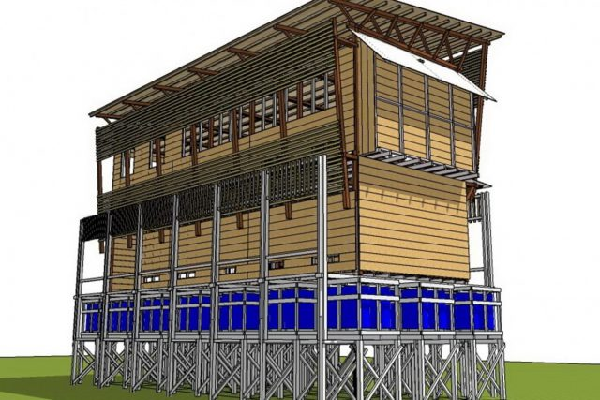

Slide 25
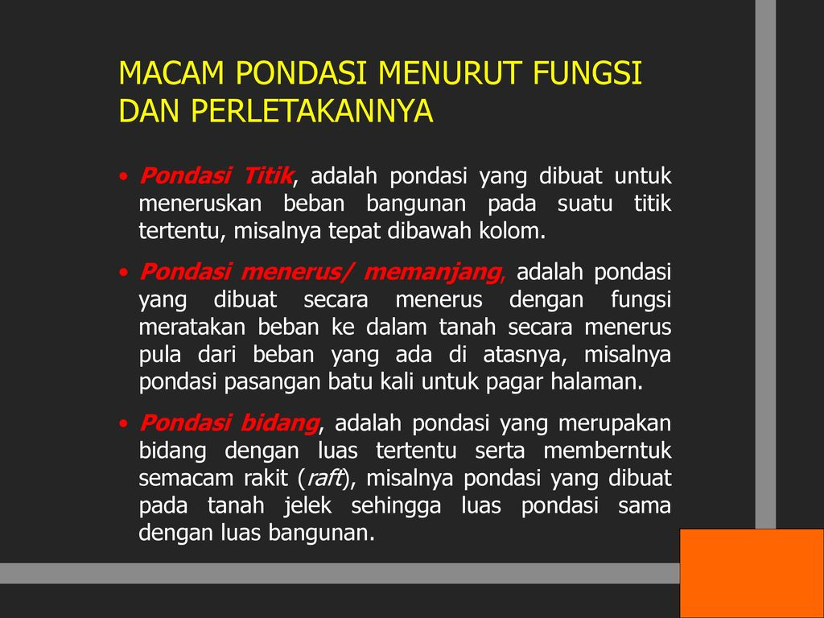

Slide 26
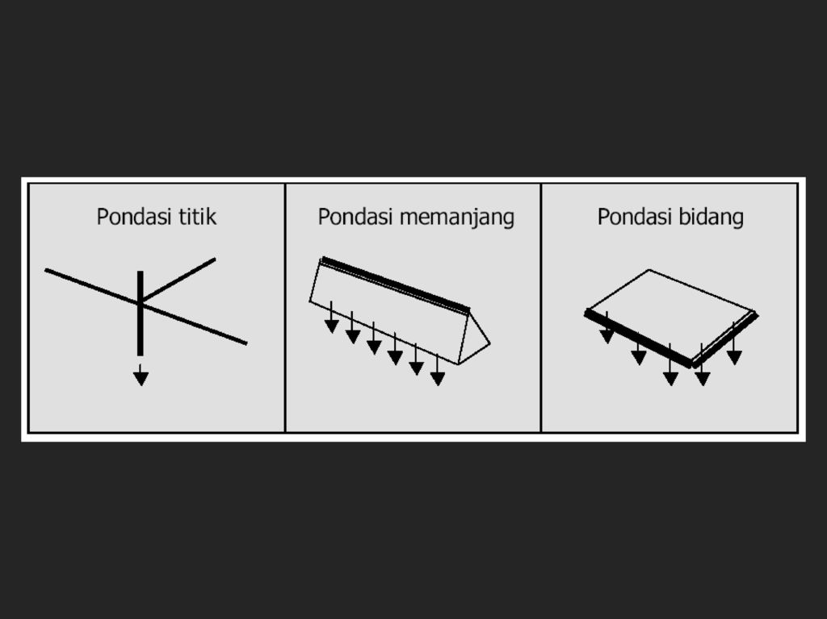

Slide 27
MACAM PONDASI MENURUT BAHAN YANG DIGUNAKAN
Pondasi Pasangan Batu Kali, adalah pondasi yang dibuat dari pasangan batu kali dengan menggunakan perekat aau spesie berupa campuran antara bahan pasir, semen/ PC, dan kapur. Pondasi batu kali ini mempunyai sifat kekuatan terhadap gaya tekan tetapi tidak mampu menahan beban tarikan, sehingga pondasi dari pasangan batu kali tidak kuat menahan momen. Pondasi ini hanya sesuai untuk lokasi dengan kondisi tanah cukup baik. Tanah dapat dikatakan mempunyai kondisi cukup baik apabila mempunyai daya dukung lebih dari 1kg/cm2.

Slide 28
MACAM PONDASI MENURUT BAHAN YANG DIGUNAKAN
Pondasi Beton Bertulang, merupakan pondasi yang dibuat dari bahan beton bertulang. Pondasi ini mempunyai kekuatan atau tahanan terhadap gaya tekan dan tarik. Dengan demikian, maka pondasi ini mampu menahan mohen hingga batas tertentu. Pondasi ini dapat dipasang di semua keadaan tanah, dengan catatan perlu dihitung luas tampangnya. Pondasi dengan bahan baja, merupakan pondasi yang dibuat khusus untuk tiang pancang. Jenis pondasi ini tidak dapat berdiri sendiri, maka harus dikombinasikan dengan pondasi lain yang mempunyai permukaan cukup lebar.

Slide 29
MACAM PONDASI MENURUT BAHAN YANG DIGUNAKAN
Pondasi dengan bahan kayu, merupakan pondasi yang dibuat khusus untuk tiang pancang. Jenis pondasi ini tidak dapat berdiri sendiri, maka harus dikombinasikan dengan pondasi lain yang mempunyai permukaan cukup lebar.
Jenis pondasi tiang pancang ini digunakan untuk mengejar kedalaman tanah baik agar bangunan dapat didirikan diatasnya

Slide 30
Matriks Jenis Pondasi Fungsi, Perletakan, dan Bahan.
PONDASI UMPAK Pondasi umpak adalah pondasi yang digunakan sebagai alas atau dasar dari tiang suatu bangunan sederhana yang menggunakan sistim rangka kayu. Pondasi umpak ini dipasang tepat dibawah kolom kayu bangunan. Pondasi umpak ini hanya sesuai digunakan pada daerah dengan kondisi tanah baik, sehingga kemungkinan amblesnya umpak kedalam tanah relatif kecil.

Slide 31
PONDASI PASANGAN BATU KALI MEMANJANG
Pondasi pasangan batu kali memanjang banyak digunakan pada bangunan gedung satu lantai sederhana.
Pondasi jenis ini hanya sesuai diterapkan pada daerah dengan kondisi tanah relatif cukup baik, dengan daya dukung tanah sekitar 1 kg/cm2 atau lebih.

Slide 32
PONDASI PELAT BETON MEMANJANG
Pondasi pasangan pelat beton memanjang banyak digunakan pada bangunan gedung satu lantai sederhana pada daerah dengan kondisi tanah relatif kurang baik, dengan daya dukung tanah kurang sekitar 0,5 kg/cm2 hingga 0,9 kg/cm2 serta dengan kondisi kembang-susut tanah yang kurang baik pula (terlalu besar kembang-susutnya).
Pondasi ini secara ilmu gaya, menyalurkan beban ke dalam tanah secara memanjang, sesuai dengan panjang pondasi. Beban yang diteruskan ke dalam tanah harus lebih kecil dari daya dukung tanah tersebut.

Slide 33
PONDASI PELAT KAKI BAHAN BETON BERTULANG
Adalah pondasi setempat atau titik yang dibuat dari bahan beton bertulang. Pondasi ini umumnya dipasang pada bangunan bertingkat sederhana. Jadi untuk bangunan tidak bertingkat sederhana, pondasi ini cukup mahal, sehingga kurang sesuai.
Pondasi jenis ini, pada umumnya dipasang di daerah yang mempunyai kondisi tanah cukup baik, dengan daya dukung tanah lebih dari 1 kg/cm2.

Slide 34
PONDASI SUMURAN
Pondasi sumuran merupakan jenis pondasi setempat atau titik dengan menggunakan sumuran sebagai bahan utamanya.
Di dalam sumuran yang terbuat dari bahan beton bertulang tersebut diisikan batu kali dan pasir, sehingga terjadi kepadatan yang diinginkan.
Pondasi ini sangat cocok dipasang di daerah yang mempunyai daya dukung tanah kurang baik, tetapi pada kedalaman tertentu, misalnya 3 meter kondisi tanah mulai membaik

Slide 35
JENIS PONDASI TIANG PANCANG
Pondasi tiang pancang pada umumnya hanya digunakan pada daerah yang mempunyai kondisi tanah kurang baik pada permukaan tertentu.
Dalam hal ini kedalaman tanah baik dapat dicapai dengan menggunakan tiang pancang.
JENIS PONDASI TIANG PANCANG
Tiang pancang kayu.
Tiang pancang beton.
Tiang pancang baja.

Slide 36
PONDASI RAKIT BETON BERTULANG
Pondasi ini hanya dibuat di daerah dengan kondisi tanah sangat buruk, dimana seluas lantai bangunan dibuat dari bahan beton bertulang sekaligus merangkap sebagai pondasi.
Dalam kondisi ini, seluruh bangunan apabila mengalami penurunan akan selalu bersama-sama. Pondasi ini sangat mahal, akan tetapi bila keadaan tanah memaksa, pondasi ini harus dipasang

Slide 37
PONDASI CAKAR AYAM
PONDASI CAKAR AYAM Adalah jenis pondasi yang secara khusus digunakan pada daerah dengan kondisi tanah kurang baik, misalnya di daerah bekas rawa.
Pondasi ini khusus digunakan untuk lantai saja, misalnya landasan pacu pesawat terbang atau jalan raya. Sebagai contoh, pondasi ini digunakan di Bandara Sukarno-Hatta, Cengkareng, Jakarta.
Pondasi ini ditemukan oleh Prof.Dr.Ir. Soediyatmo, seorang sarjana sekaligus ahli di bidang konstruksi. Pondasi ini pada prinsipnya adalah gabungan dari pelat beton bertulang dengan sumuran.
Perlu dicatat bahwa penggunaan pondasi ini khusus pada jalan raya, landasan pacu, tempat parkir, serta lantai fasilitas umum lainnya, bukan pada bangunan gedung

Slide 38
Pondasi dapat digolongkan menjadi tiga jenis:
1). Pondasi Dangkal (eng: Shallow Foundation, de: Flach- und Flächengründungen), di dalamnya terdiri dari:
- Pondasi Setempat (eng: Single Footing, de: Einzelfundament)
- Pondasi Menerus (eng: Continuous Footing, de: Streifenfundament)
- Pondasi Pelat (eng: Plate Foundation, de:Plattenfundament)
Disebut Pondasi dangkal karena kedalaman masuknya ke tanah relatif dangkal, hanya beberapa meter masuknya ke dalam tanah. Salah satu tipe yang sering digunakan ialah pondasi menerus yang biasa pada rumah-rumah,dibuat dari beton atau pasangan batu,meneruskan beban dari dinding dan kolom bangunan ke tanah keras.
2) Pondasi KADAL (eng: Deep Foundation, de: Tiefgründungen). Digunakan untuk menyalurkan beban bangunan melewati lapisan tanah yang lemah di bagian atas ke lapisan bawah yang lebih keras. Contohnya antara lain Tiang Pancang, Tiang Bor, kaison, dan semacamnya. Penyebutannya dapat berbeda-beda tergantung disiplin ilmu atau pasarannya.contohnya: Pondasi Tiang Pancang (eng: Pile Foundation, de: Pfahlgründungen)
3) Kombinasi Pondasi Pelat dan Tiang Pancang (eng: Combination of Plate-Pile Foundation, de: Kombinierte Platten-Pfahlgründungen-KPP)

Slide 39
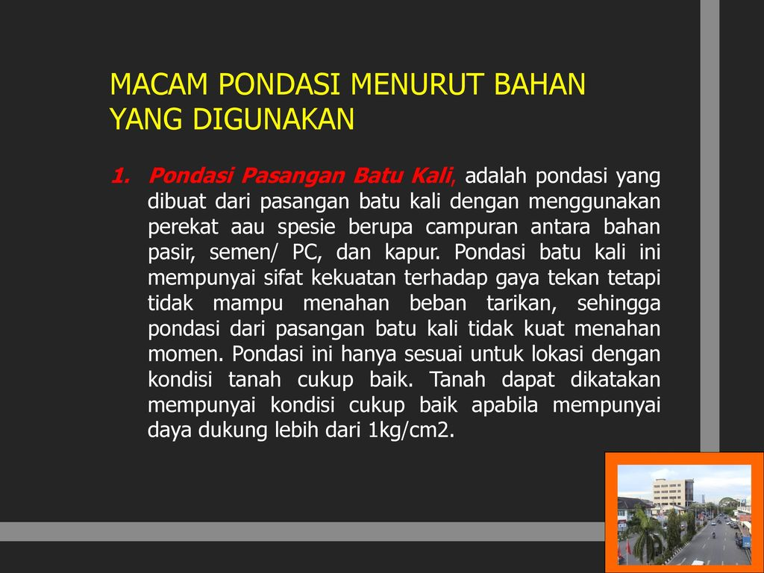

Slide 40
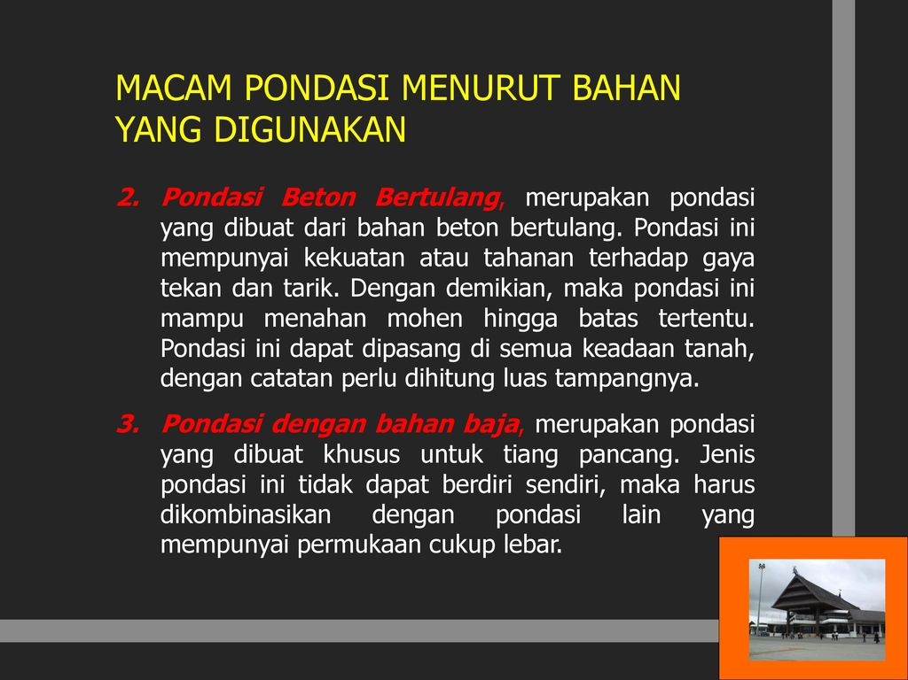

Slide 41
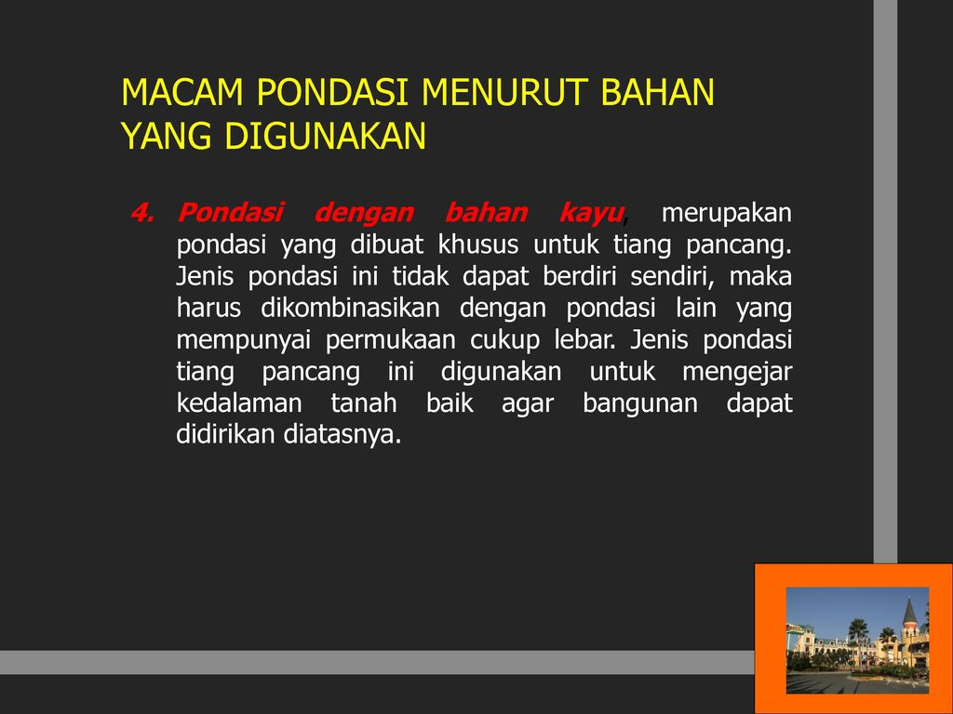

Slide 42
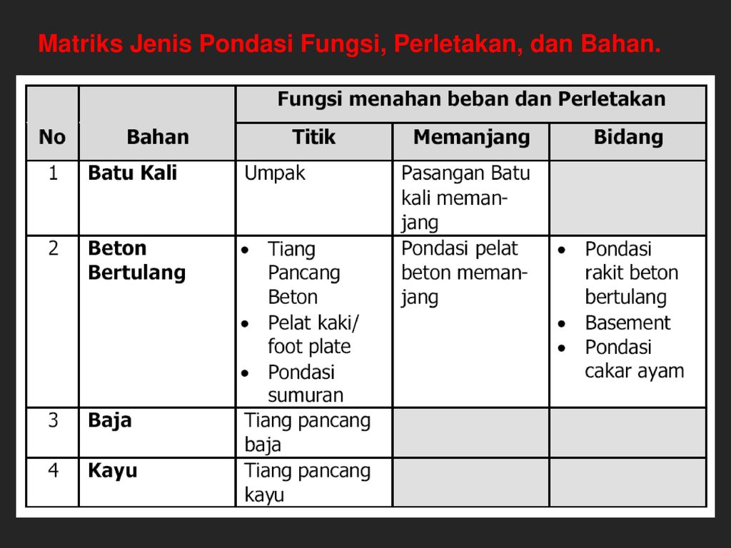

Slide 43
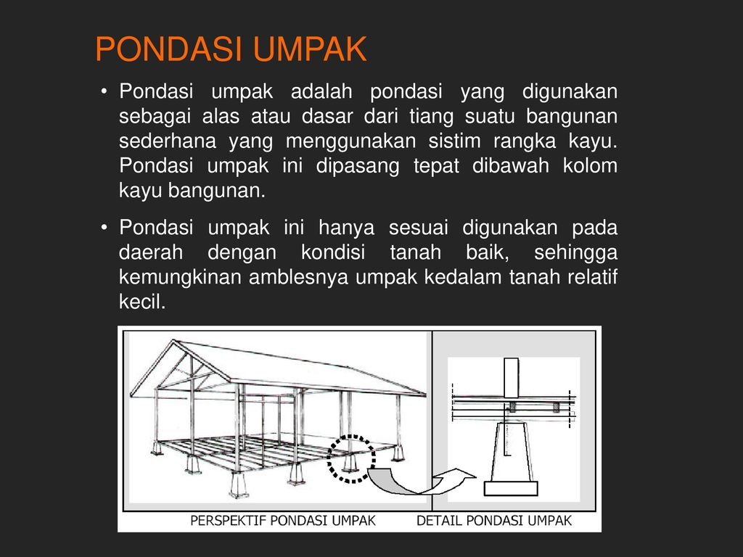

Slide 44
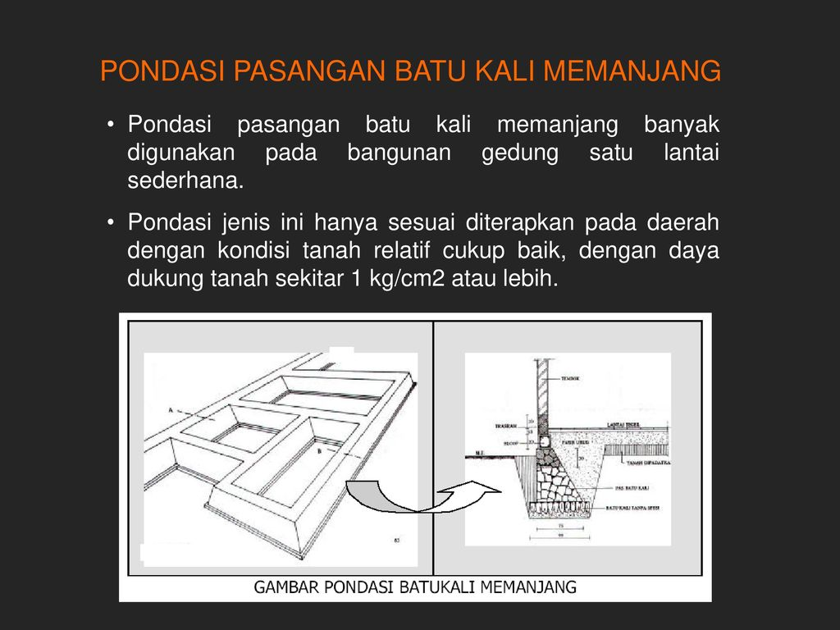

Slide 45
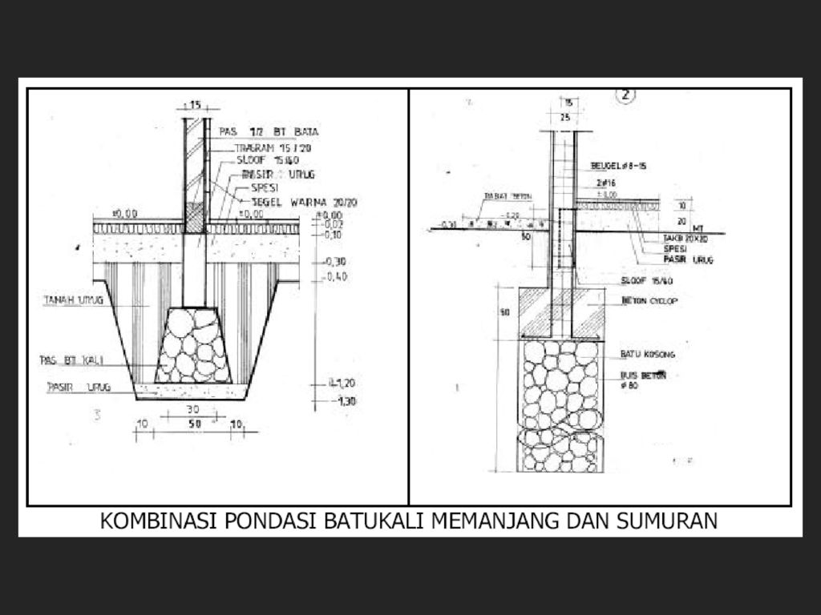

Slide 46
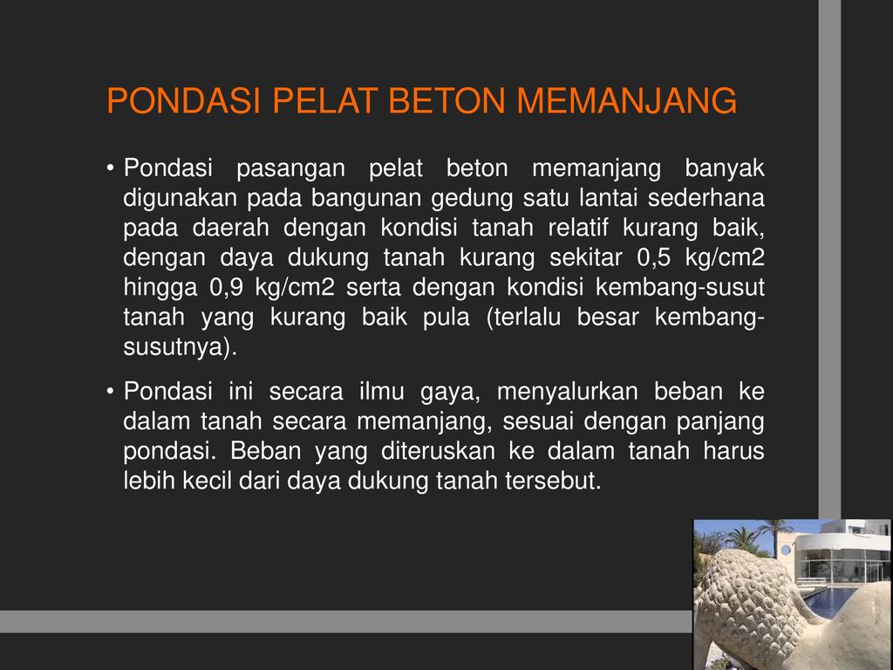

Slide 47
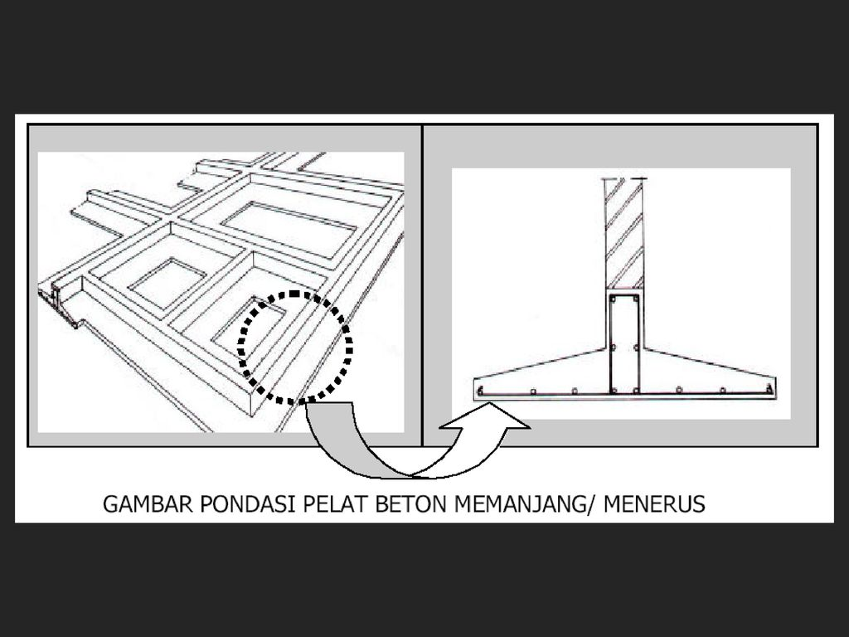

Slide 48
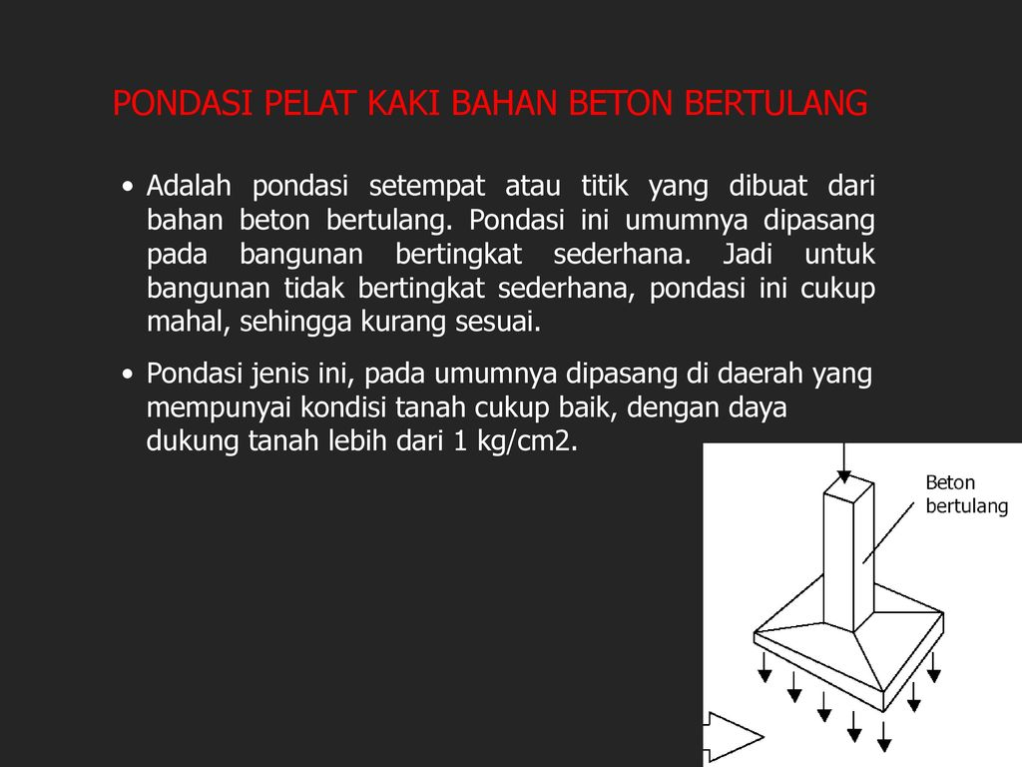

Slide 49
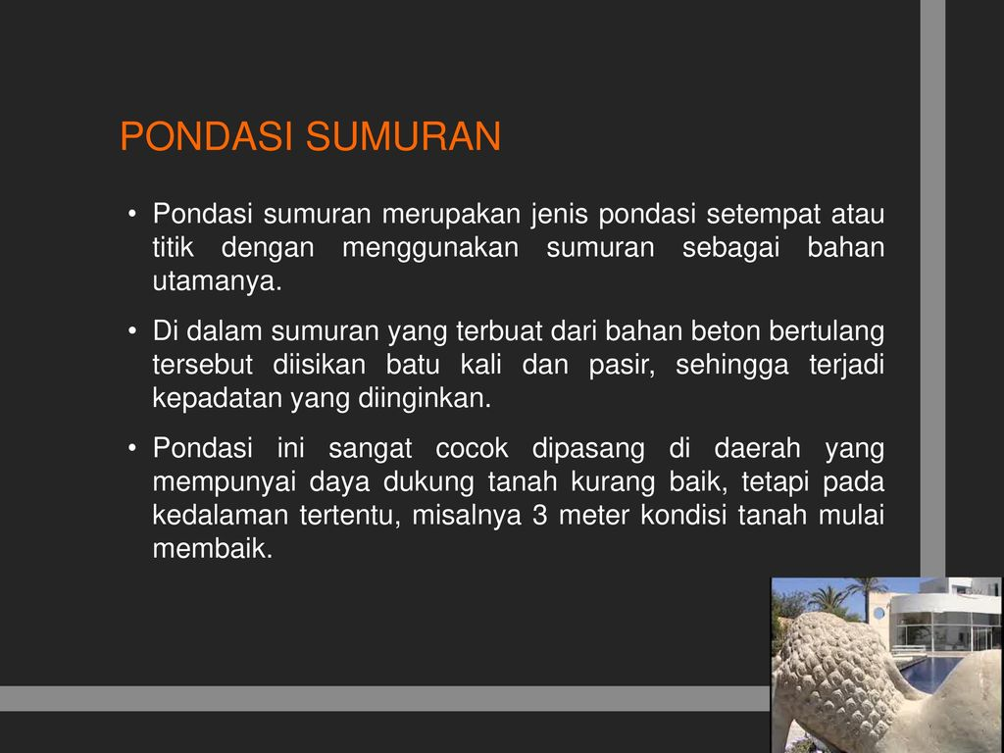

Slide 50
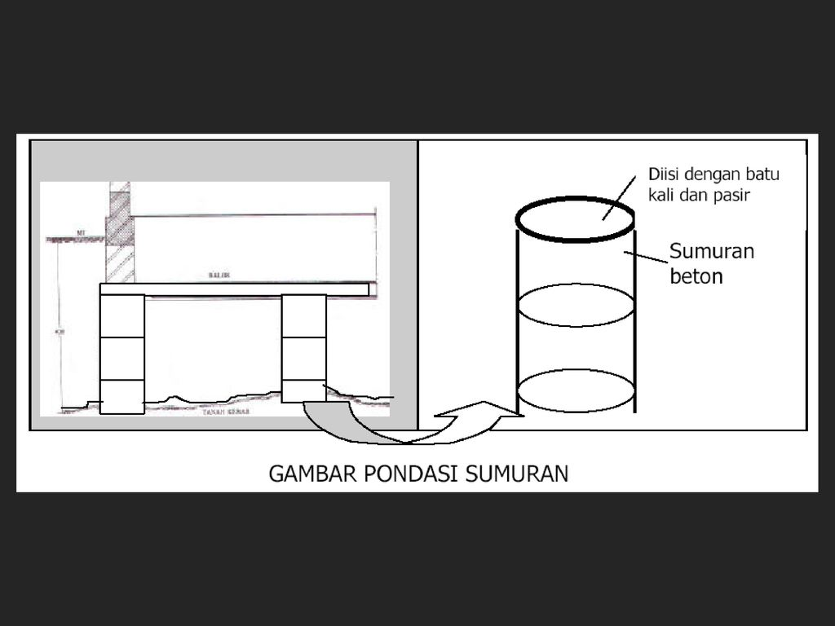

Slide 51
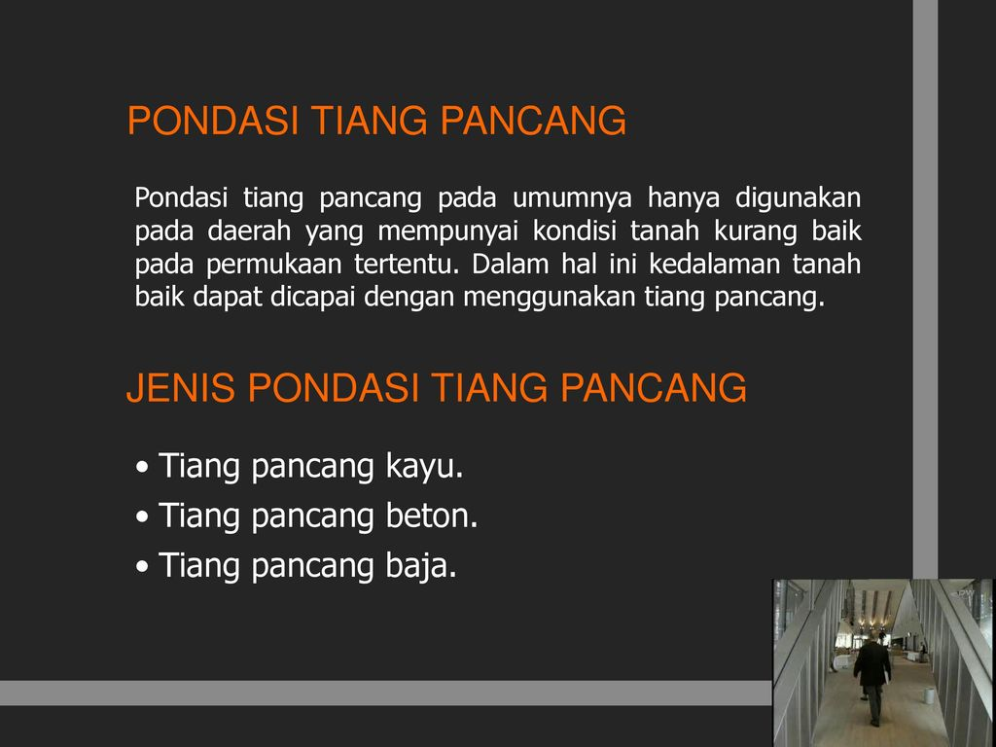

Slide 52
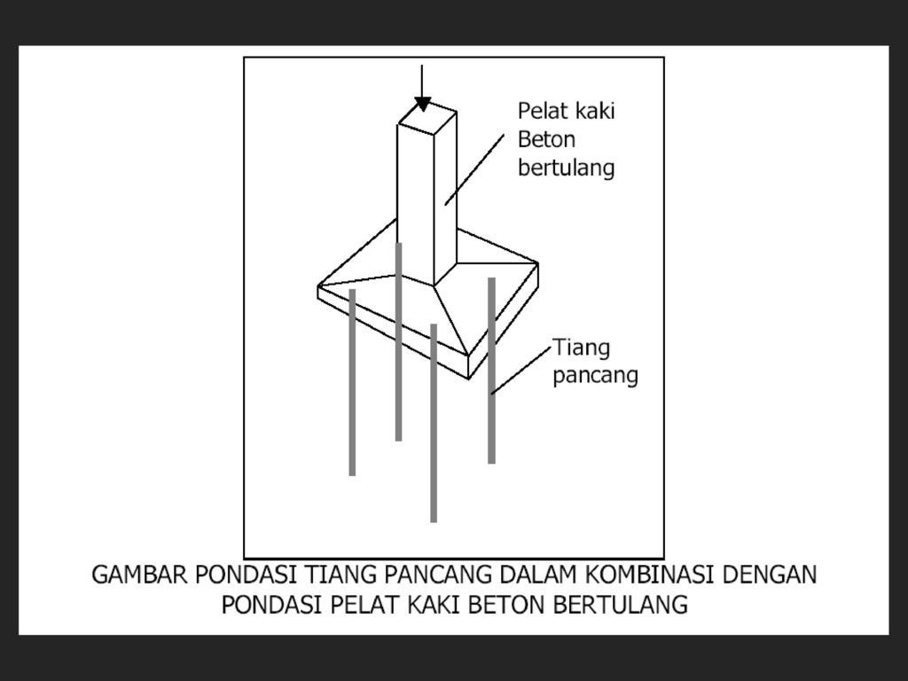

Slide 53
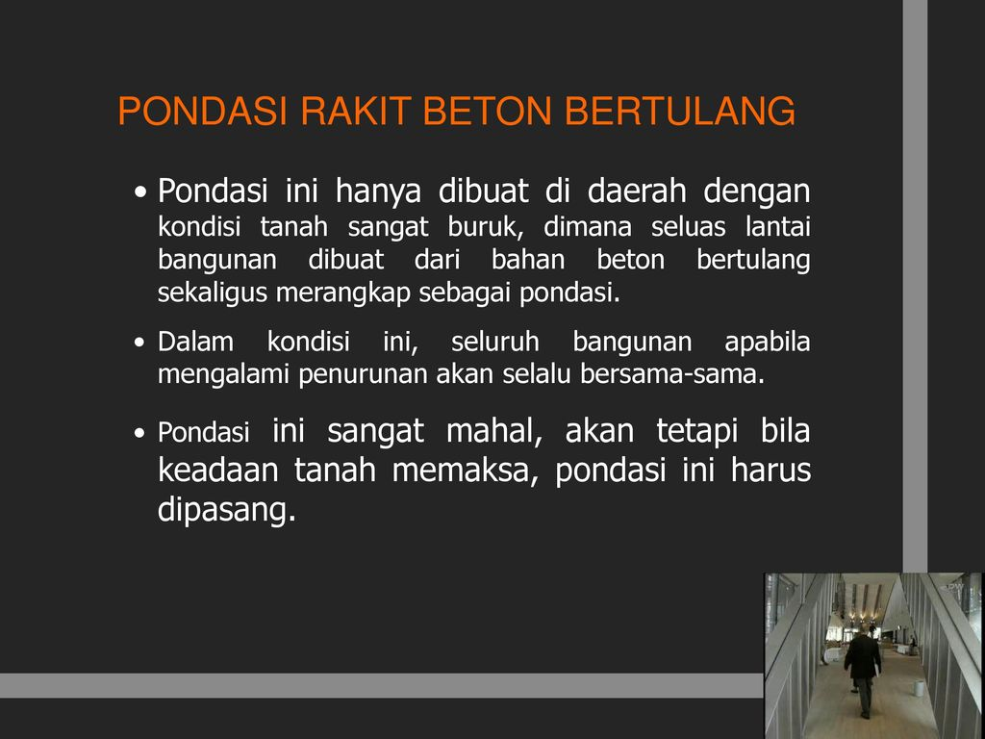

Slide 54
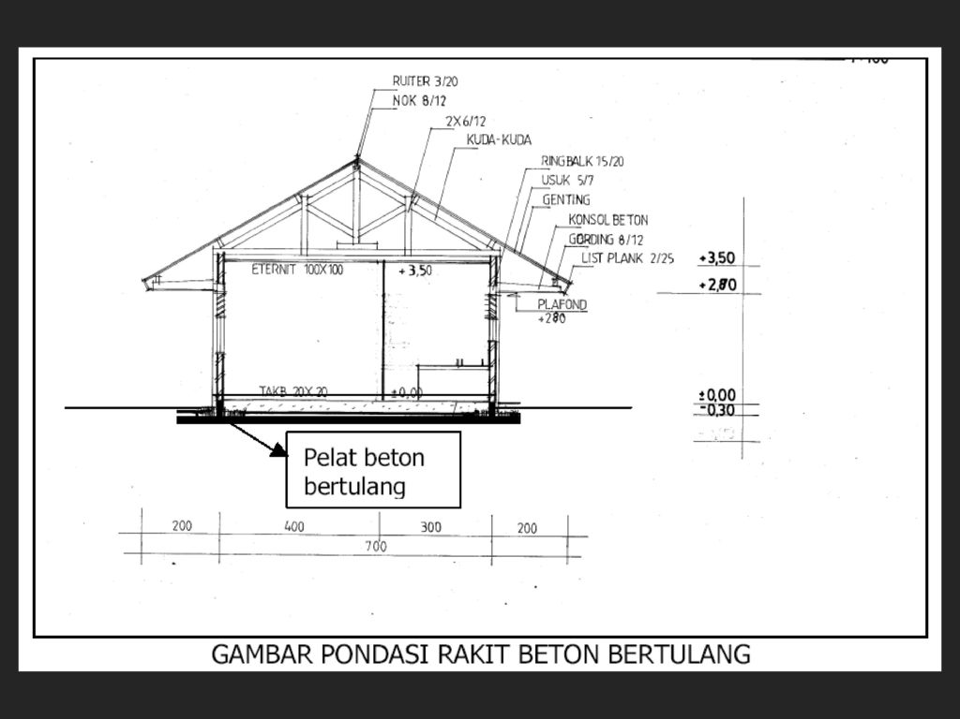

Slide 55
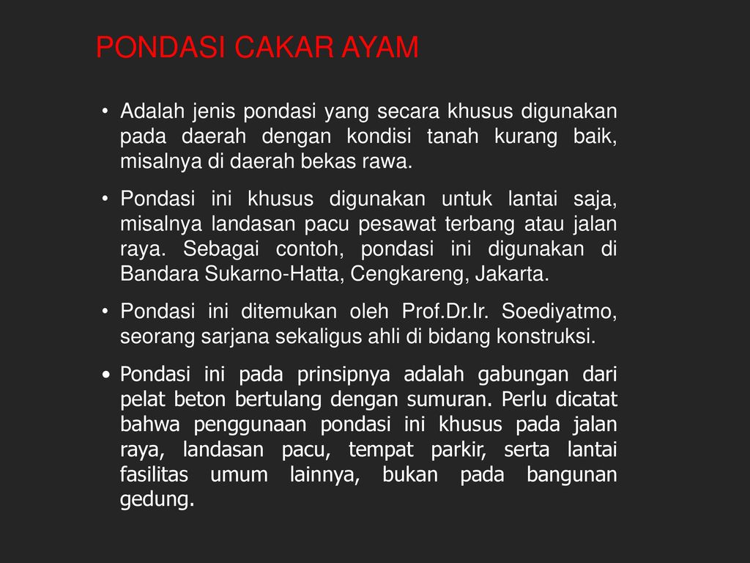

Slide 56
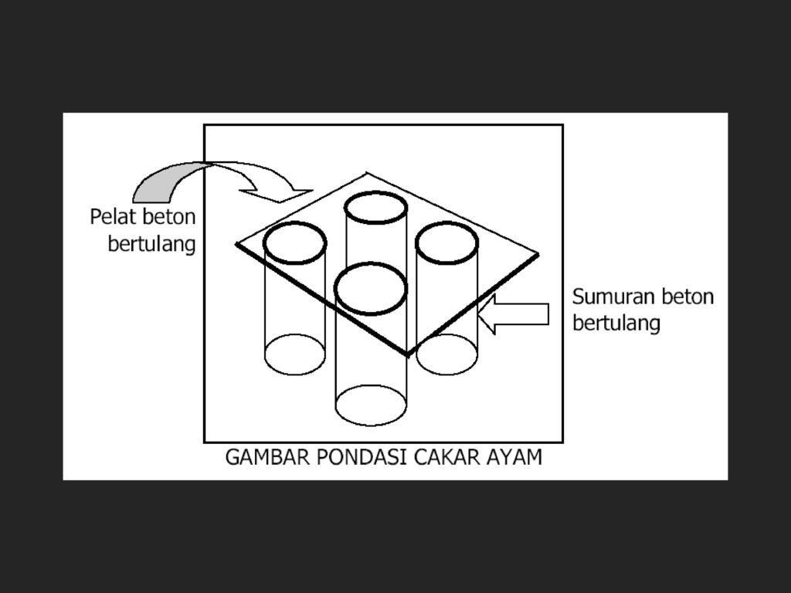

Slide 57
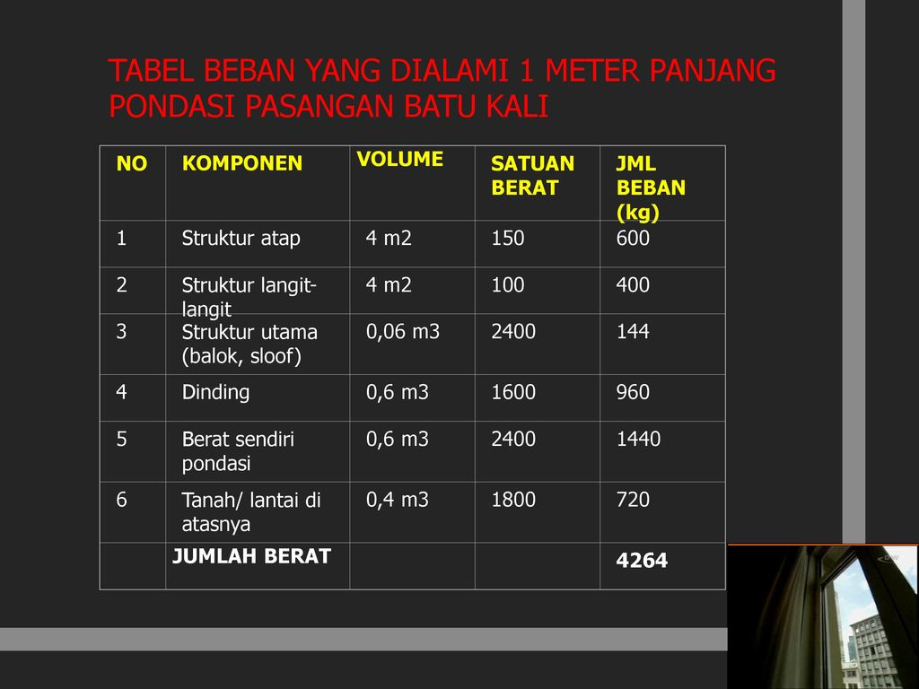

Slide 58
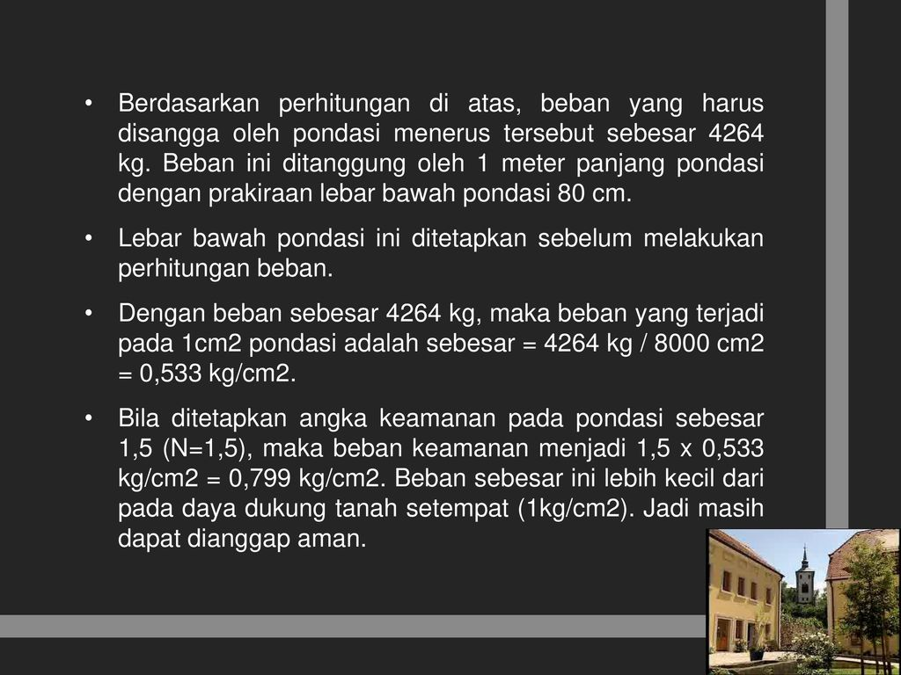

Slide 59
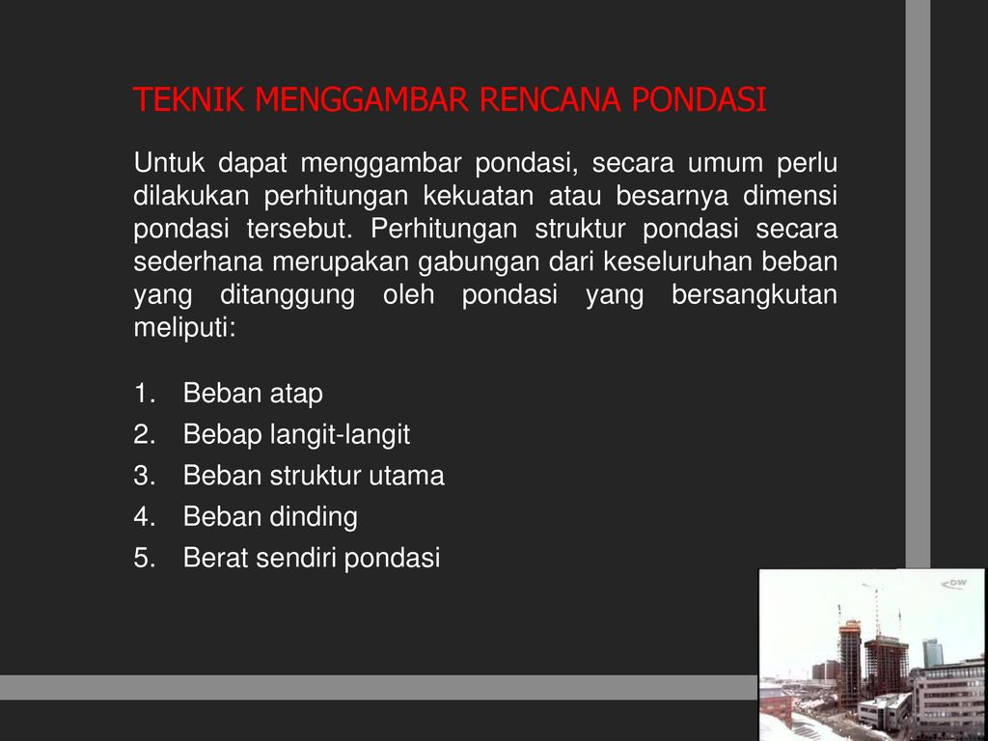

Slide 60
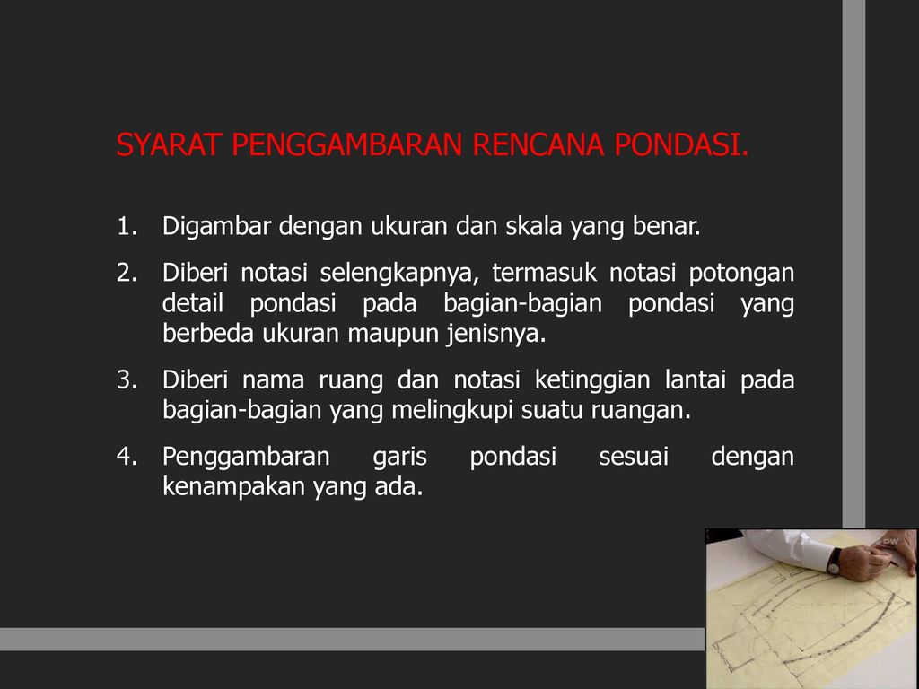

Slide 61
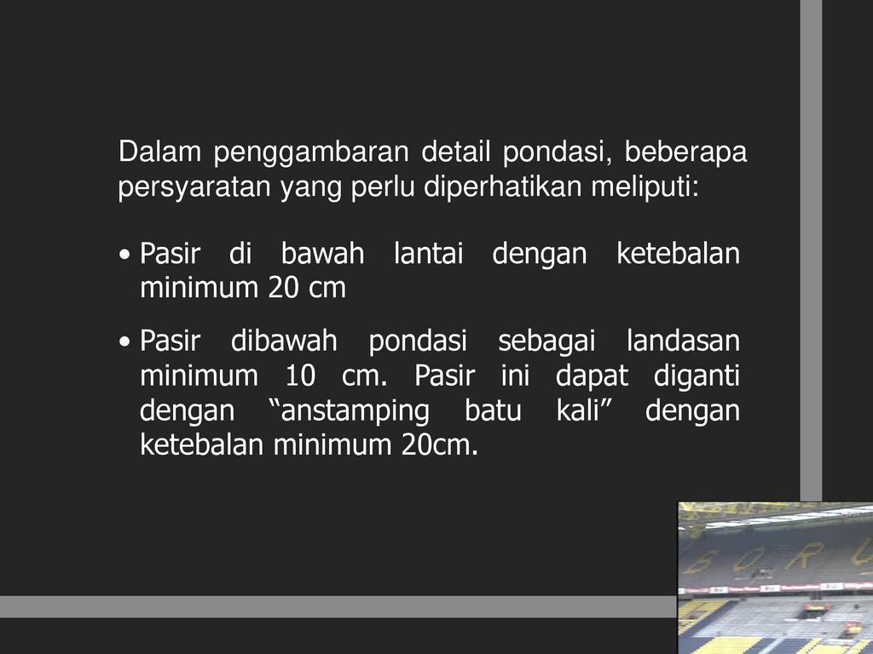

Slide 62
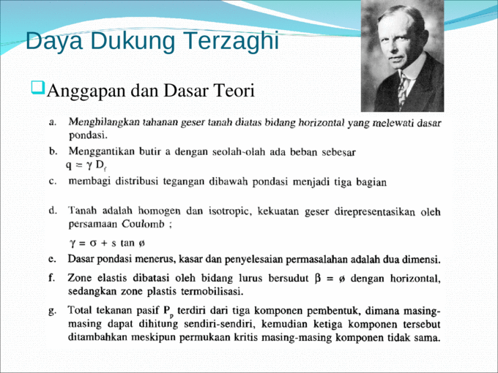

Slide 63
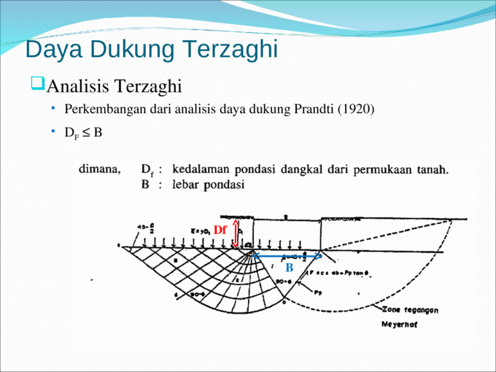

Slide 64
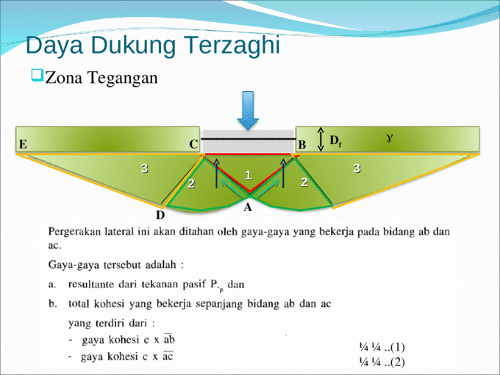

Slide 65
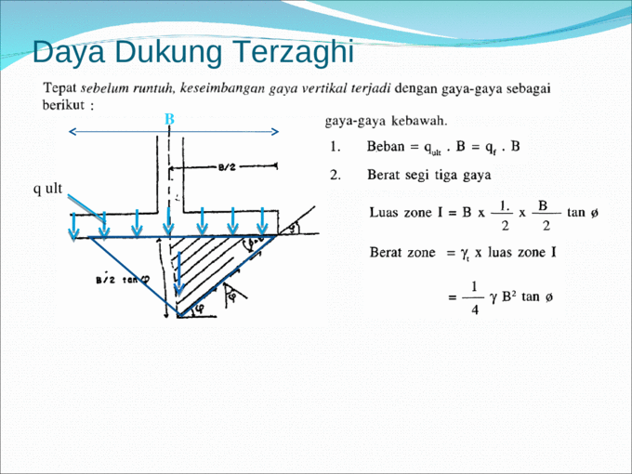

Slide 66
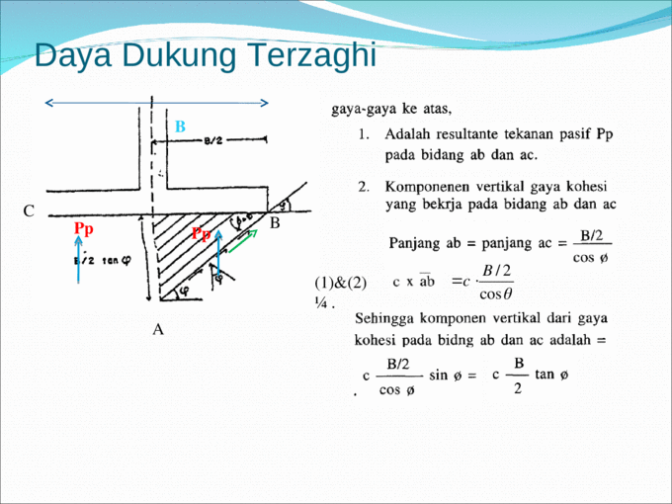

Slide 67
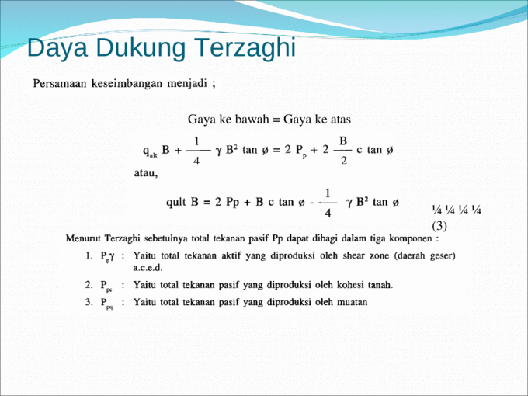

Slide 68
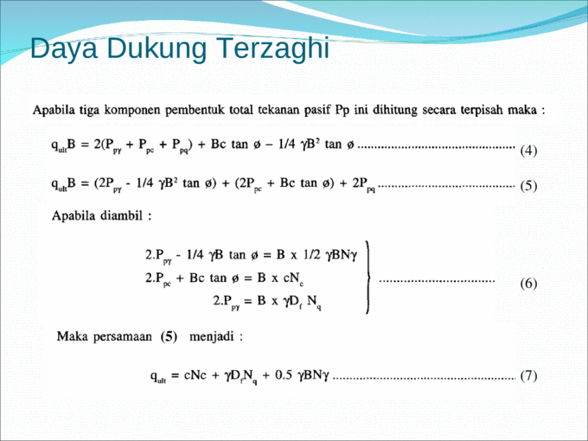

Slide 69
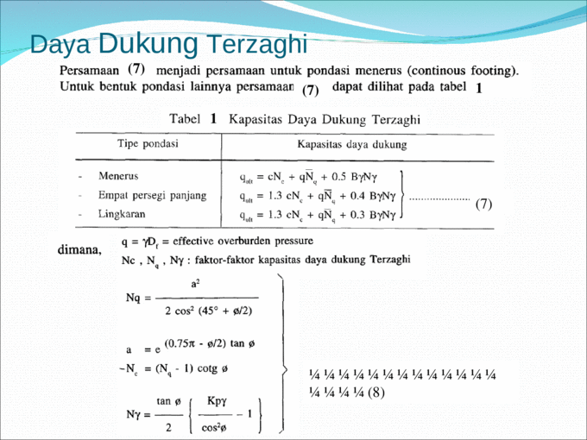

Slide 70
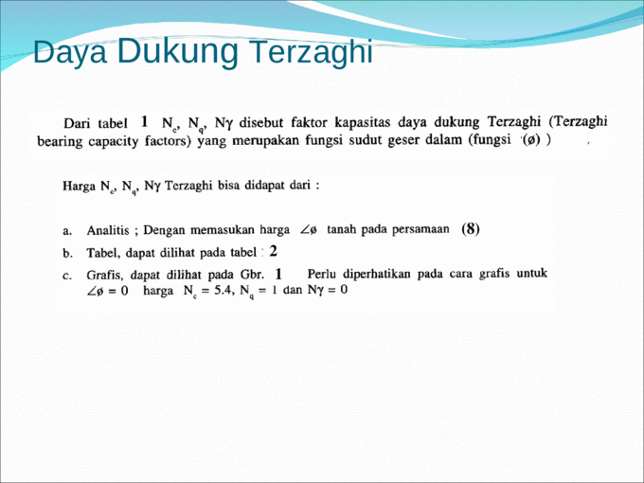

Slide 71
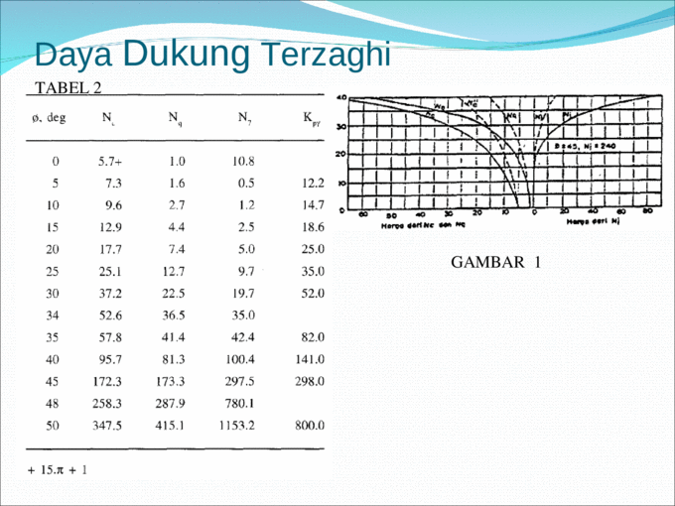

Slide 72
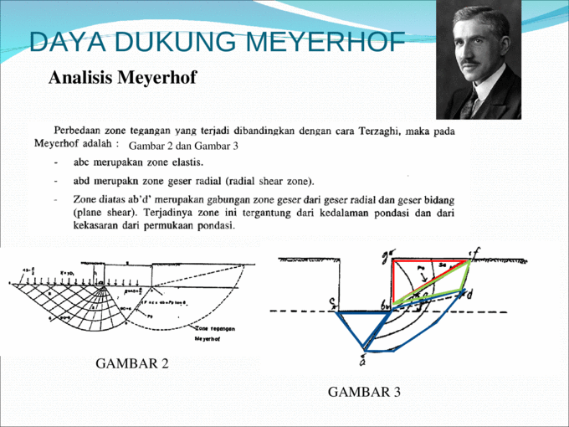

Slide 73
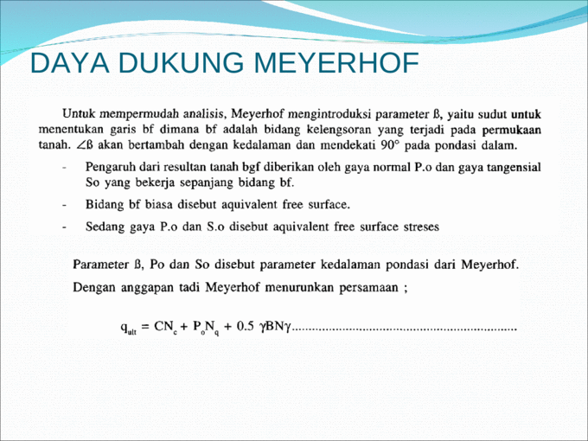

Slide 74


Slide 75


Slide 76


Slide 77


Slide 78


Slide 79


Slide 80


Slide 81


Slide 82


Slide 83


Slide 84


Slide 85


Slide 86


Slide 87


Slide 88


Slide 89


Slide 90


Slide 91


Slide 92


Slide 93


